Slide 1
Чудеса с обычной грядки
Совместные творческие поделки детей группы «Капельки»

Slide 2
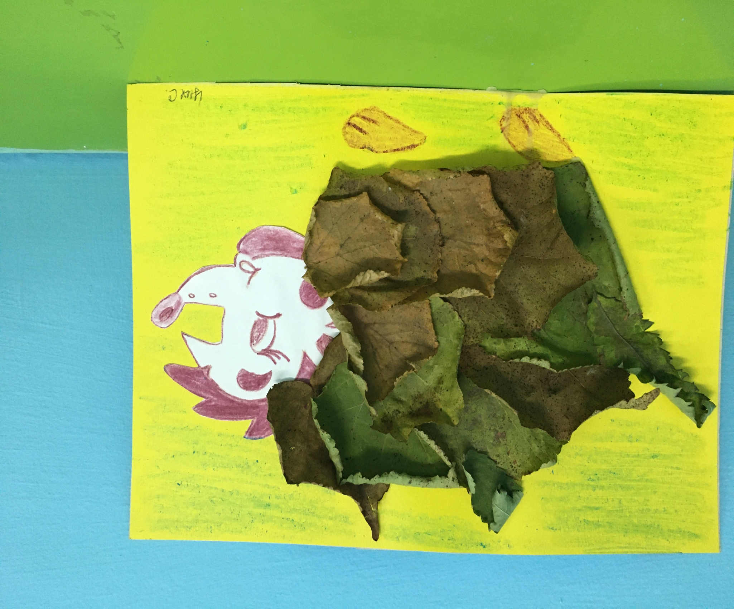
«Ёжик»
Цих Савелий

Slide 3
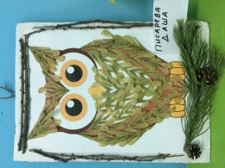
«Совушка сова -Большая голова»
Писарева Даша

Slide 4
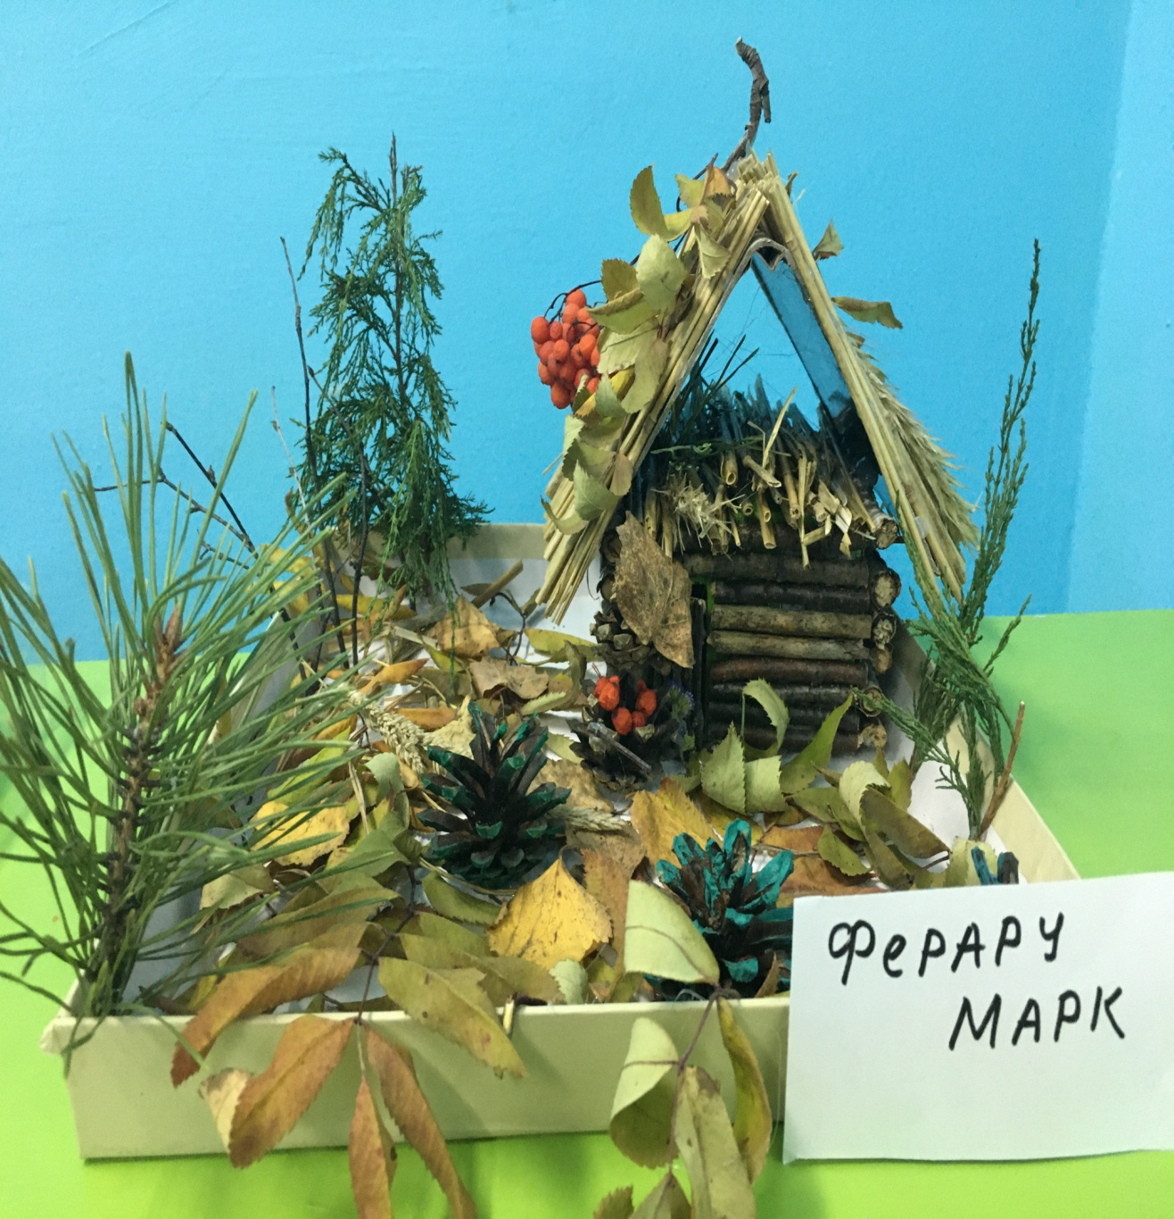
«Лесная избушка»
Ферару Марк

Slide 5
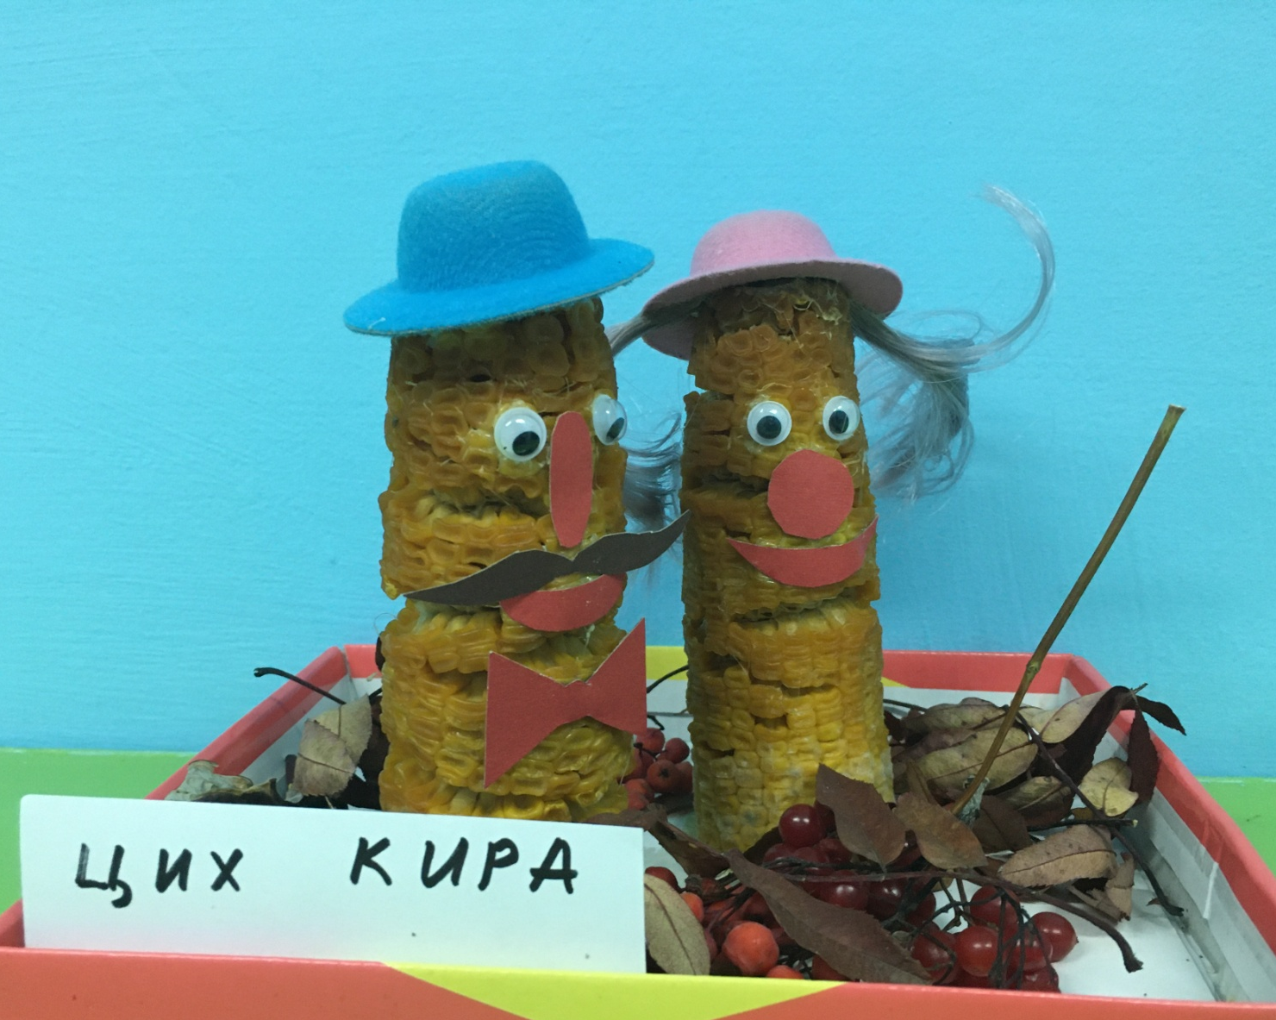
«Бабушка рядышком с дедушкой»
Цих Кира

Slide 6
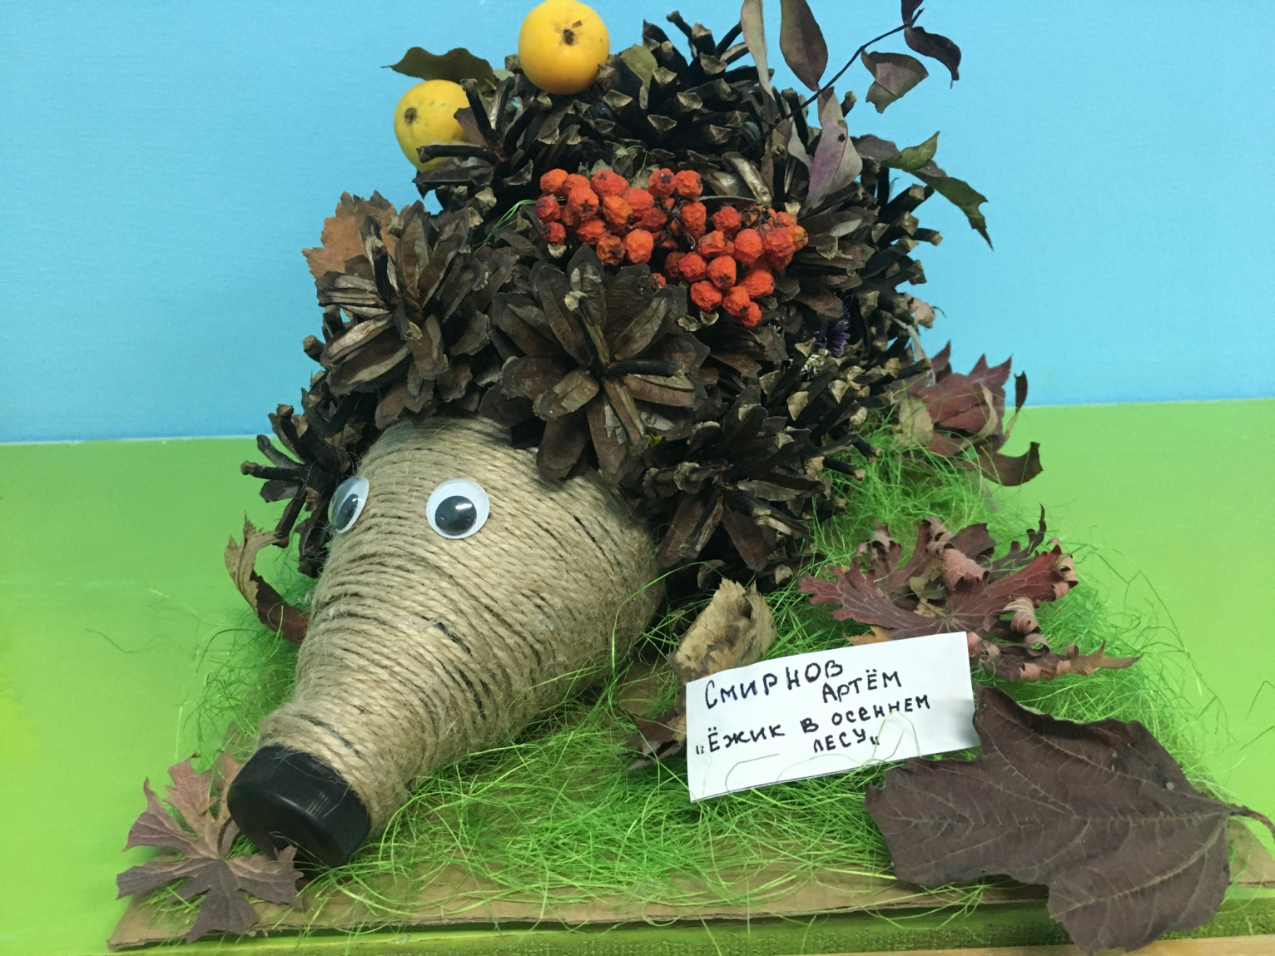
«Ёжик в осеннем лесу»
Смирнов Артем

Slide 7
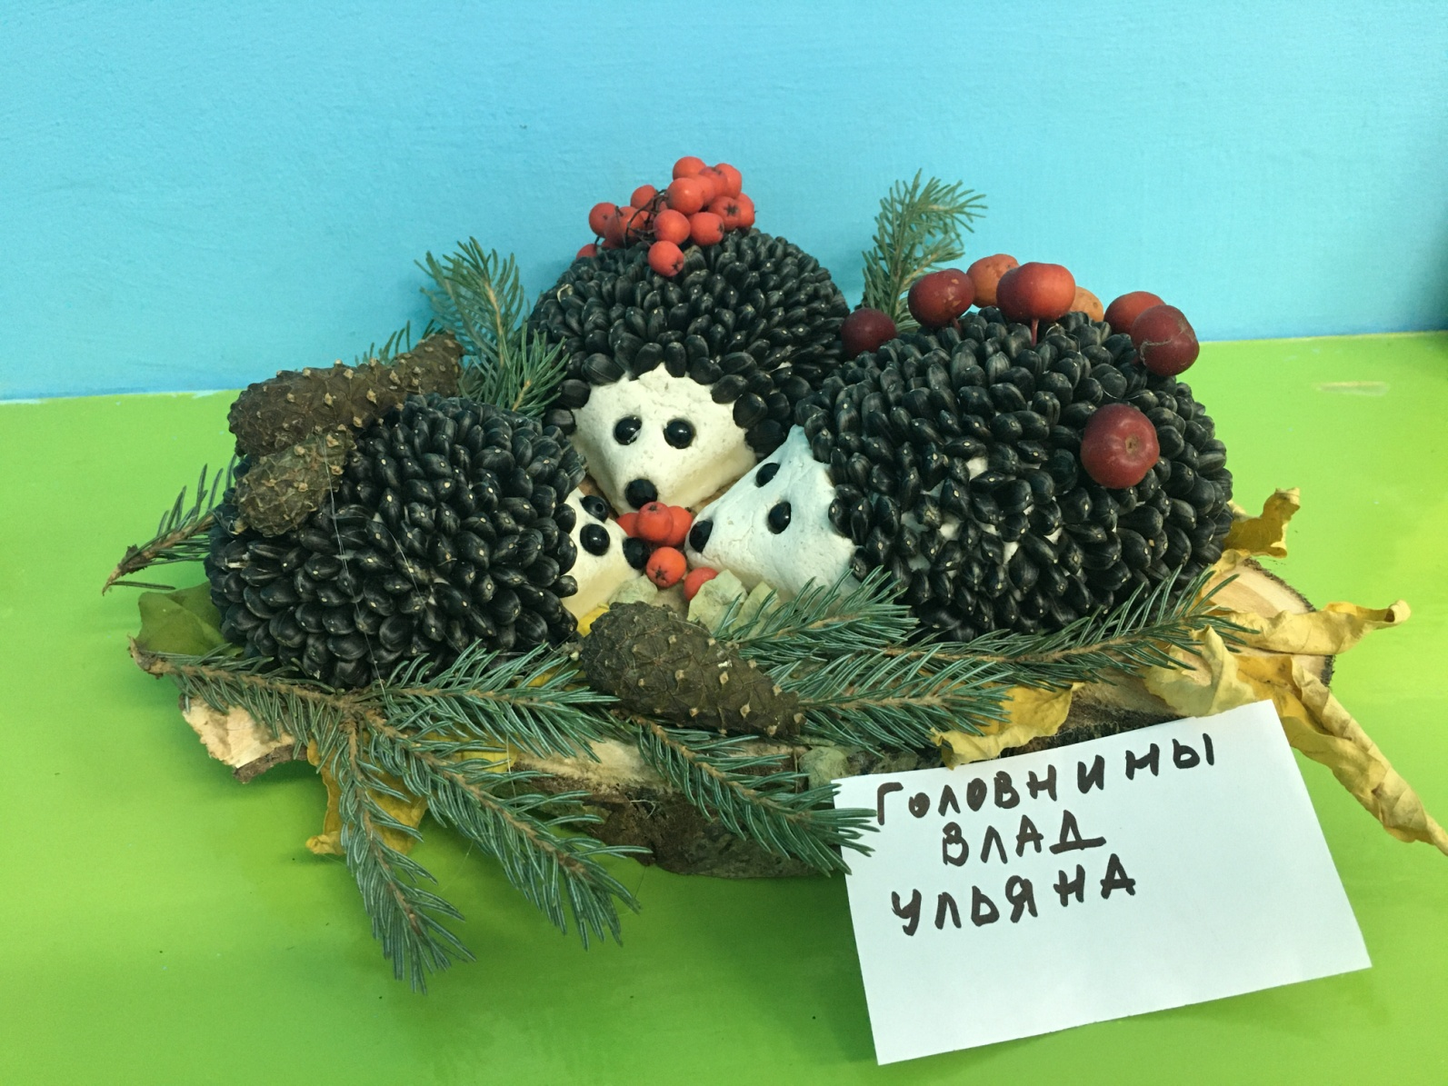
«Семья ёжиков»
Владик и Ульяна Головнины

Slide 8
Награждение
Номинация «Золотые руки» - Головневы Владик и Ульяна
Номинация «Любое поручение на 5» – Смирнов Артем
Номинация «Эффектное выполнение» – Ферару Марк
Номинация « За оригинальность» - Писарева Даша
Номинация «Юный натуралист» –Цих Савелий
Номинация «За оригинальность» Цих Кира

